Slide 1


IDAT / PROYECTO PARCIAL / GRUPO 05
Disenio de Base de Datos Relacional
para NIKE Inc. - Peru
Ventas - Inventario - Distribucion a locales
Integrantes
Daniel Asmat
Salomon Fernandez
Luis Coloma
Pablo Rios
05
Grupo
Sergio Fernando Castillo Carrion
Docente
Disenio de Bases de Datos Relacionales
Materia
01 / 16
Proyecto parcial | Disenio de Base de Datos Relacionales | Grupo 05

Slide 2
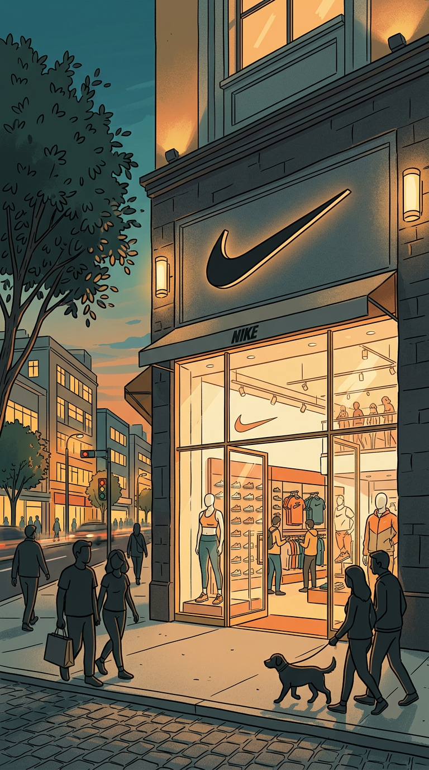
CAPITULO 1
Presentacion de la empresa
Nike Inc. es una empresa multinacional de calzado e indumentaria deportiva. En el Peru atiende a traves
de tiendas propias (Nike Store), la tienda en linea y una cadena de distribucion que abastece a los locales
desde centros de distribucion propios.
Campo
Detalle
Razon social
Nike Inc. - operacion Peru
Sector
Comercio minorista de articulos deportivos
Sede principal
Lima, Peru
Canales de venta
Tienda fisica, tienda en linea y aplicacion movil
Cobertura
Ventas a nivel nacional y tiendas en Lima, Arequipa y Trujillo
Mision
Llevar inspiracion e innovacion deportiva a todo atleta del pais.
Proceso analizado
Compra del cliente + control de stock en almacen + suministro a locales
Alcance del modelo
10 tablas, 12 claves foraneas, 3FN
El modelo no cubre recursos humanos, contabilidad ni facturacion electronica: se limita al proceso comercial y logistico.
02 / 16
Proyecto parcial | Disenio de Base de Datos Relacionales | Grupo 05

Slide 3

CAPITULO 2
Por que una base de datos relacional
Hoy los pedidos, el stock y el abastecimiento se manejan en hojas de calculo separadas: el mismo cliente se repite
en cada compra, los telefonos y los productos se escriben en una sola celda y el stock se corrige a mano. Eso
produce duplicidad, errores de digitacion y perdida de trazabilidad entre el pedido y el local que recibe la mercaderia.
Registrar cada pedido del cliente y el detalle de los productos vendidos.
Controlar las existencias por almacen, talla y color.
Relacionar cada producto con su categoria.
Representar el suministro desde los almacenes hacia los locales fisicos.
+ CONTROL
- DUPLICIDAD
+ ORDEN
+ TRAZABILIDAD
Tres situaciones concretas de hoy
El cliente se repite
Carlos Mendoza aparece en cada pedido con la misma direccion y el mismo correo.
La venta obliga a duplicar
Un pedido con dos productos se escribe en dos filas para poder sumar el total.
El stock no se consulta
No hay forma de saber cuanto queda de una talla en un almacen ni cuando reponerlo.
03 / 16
Proyecto parcial | Disenio de Base de Datos Relacionales | Grupo 05

Slide 4
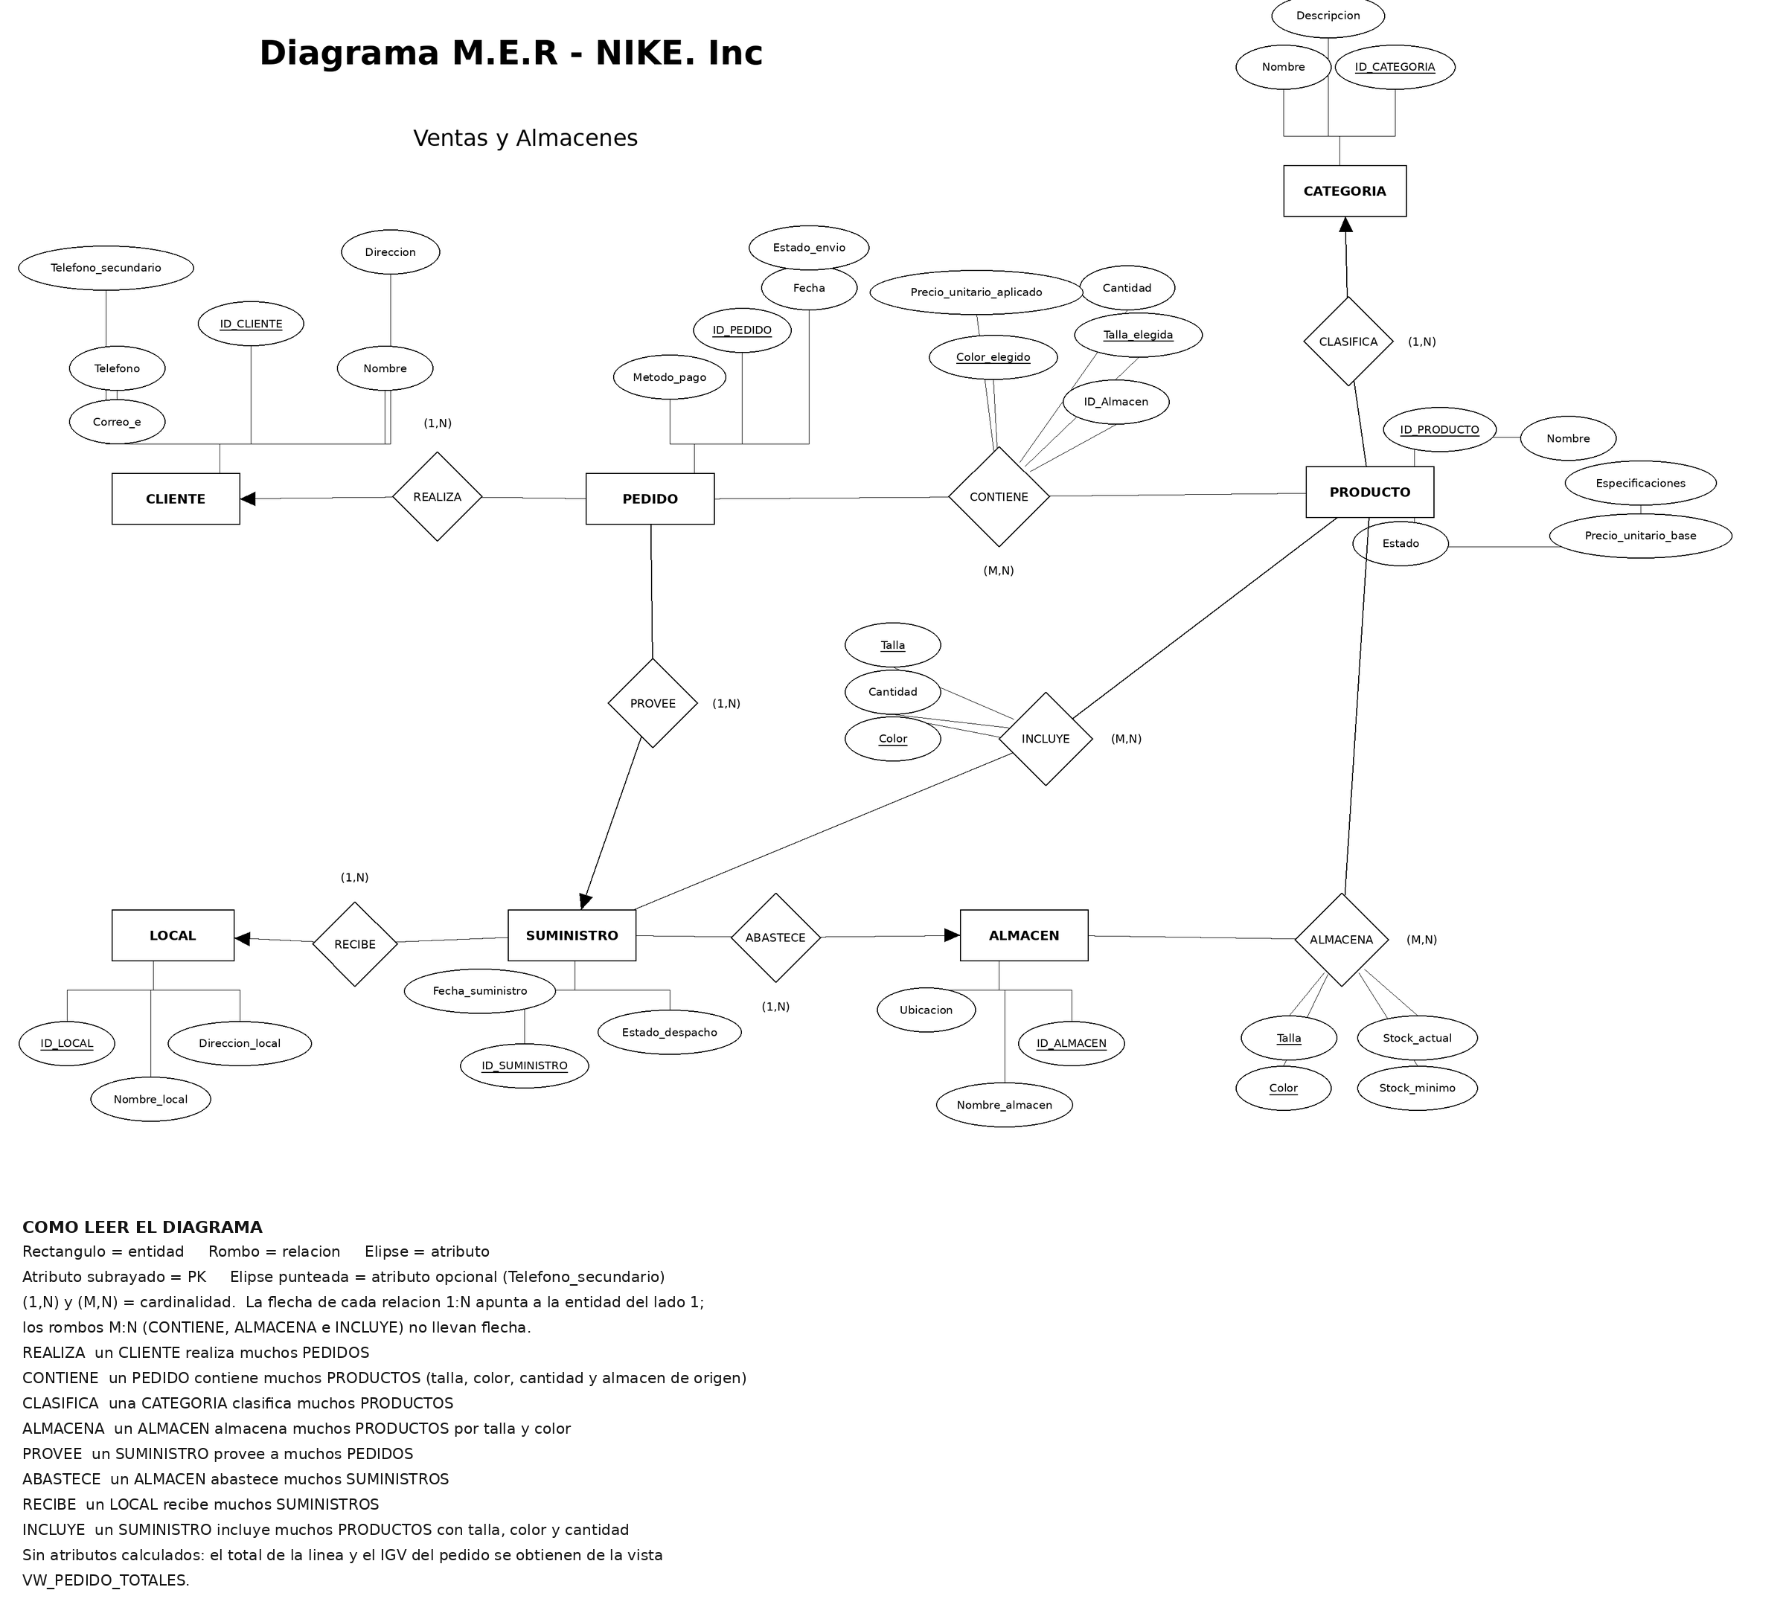
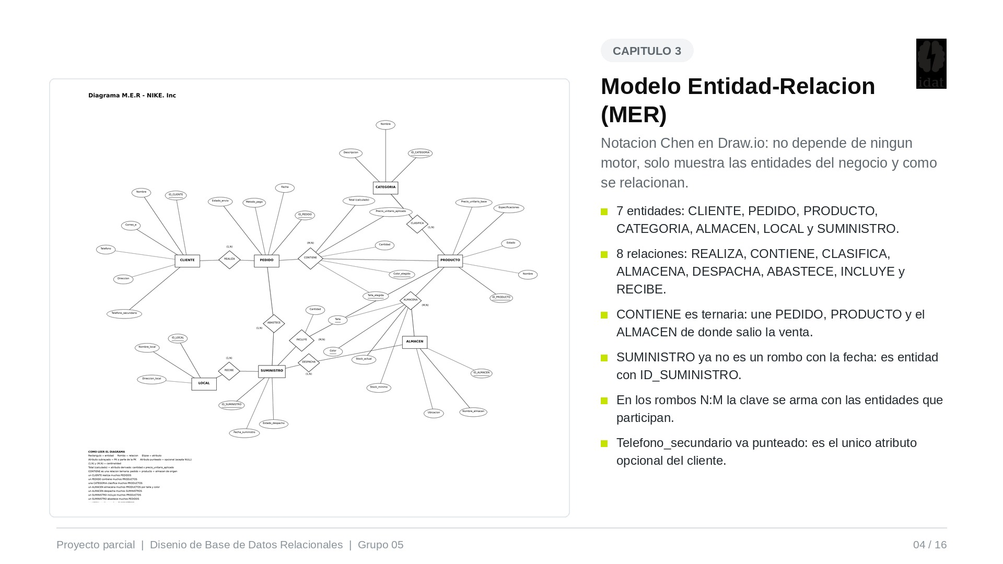
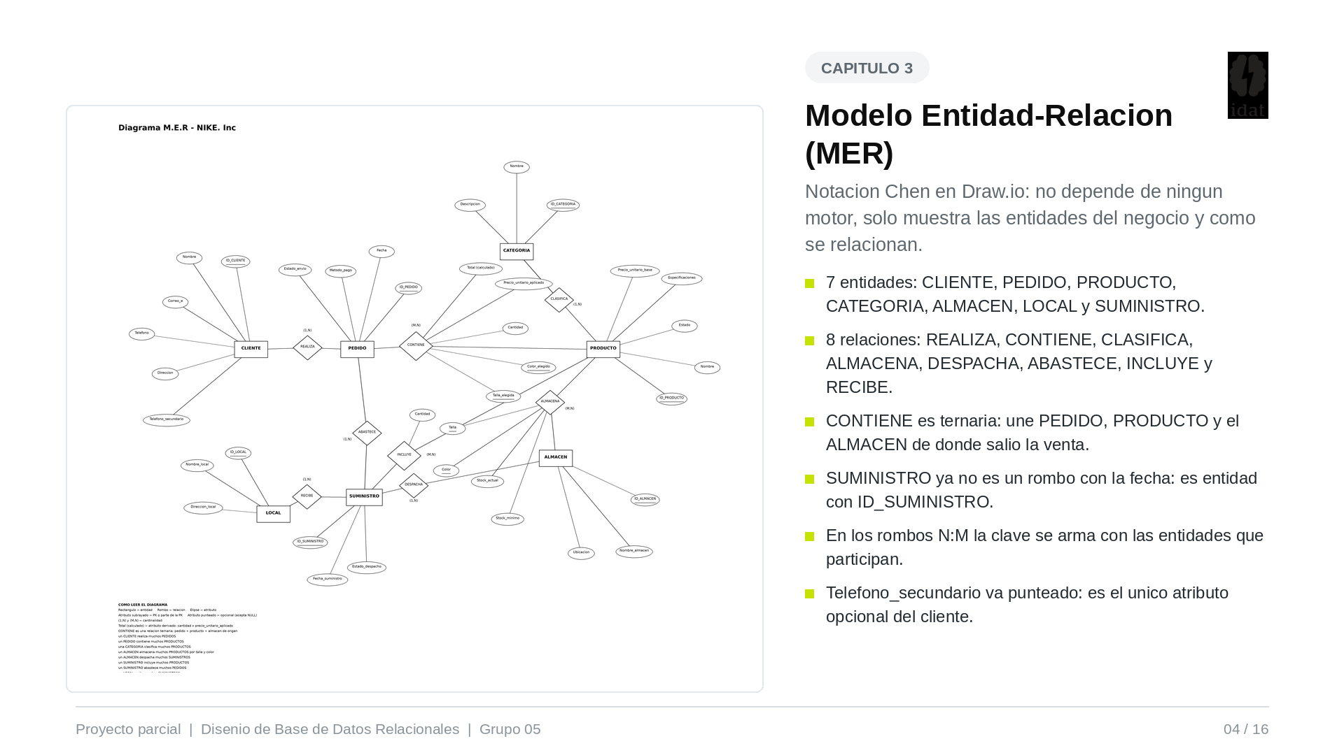
CAPITULO 3
Modelo Entidad-Relacion (MER)
Notacion Chen en Draw.io: no depende de ningun motor, solo muestra las entidades del negocio y como se relacionan.
7 entidades: CLIENTE, PEDIDO, PRODUCTO, CATEGORIA, ALMACEN, LOCAL y SUMINISTRO.
8 relaciones: REALIZA, CONTIENE, CLASIFICA, ALMACENA, PROVEE, ABASTECE, RECIBE e INCLUYE.
Las 5 relaciones 1:N llevan la flecha hacia el lado 1; los rombos M:N van sin flecha.
CONTIENE guarda talla, color, cantidad, precio aplicado y el almacen de origen.
Ningun atributo calculado: no hay Total ni IGV en el diagrama.
Telefono_secundario va punteado: es el unico atributo opcional del cliente.
Proyecto parcial | Disenio de Base de Datos Relacionales | Grupo 05
04 / 16

Slide 5
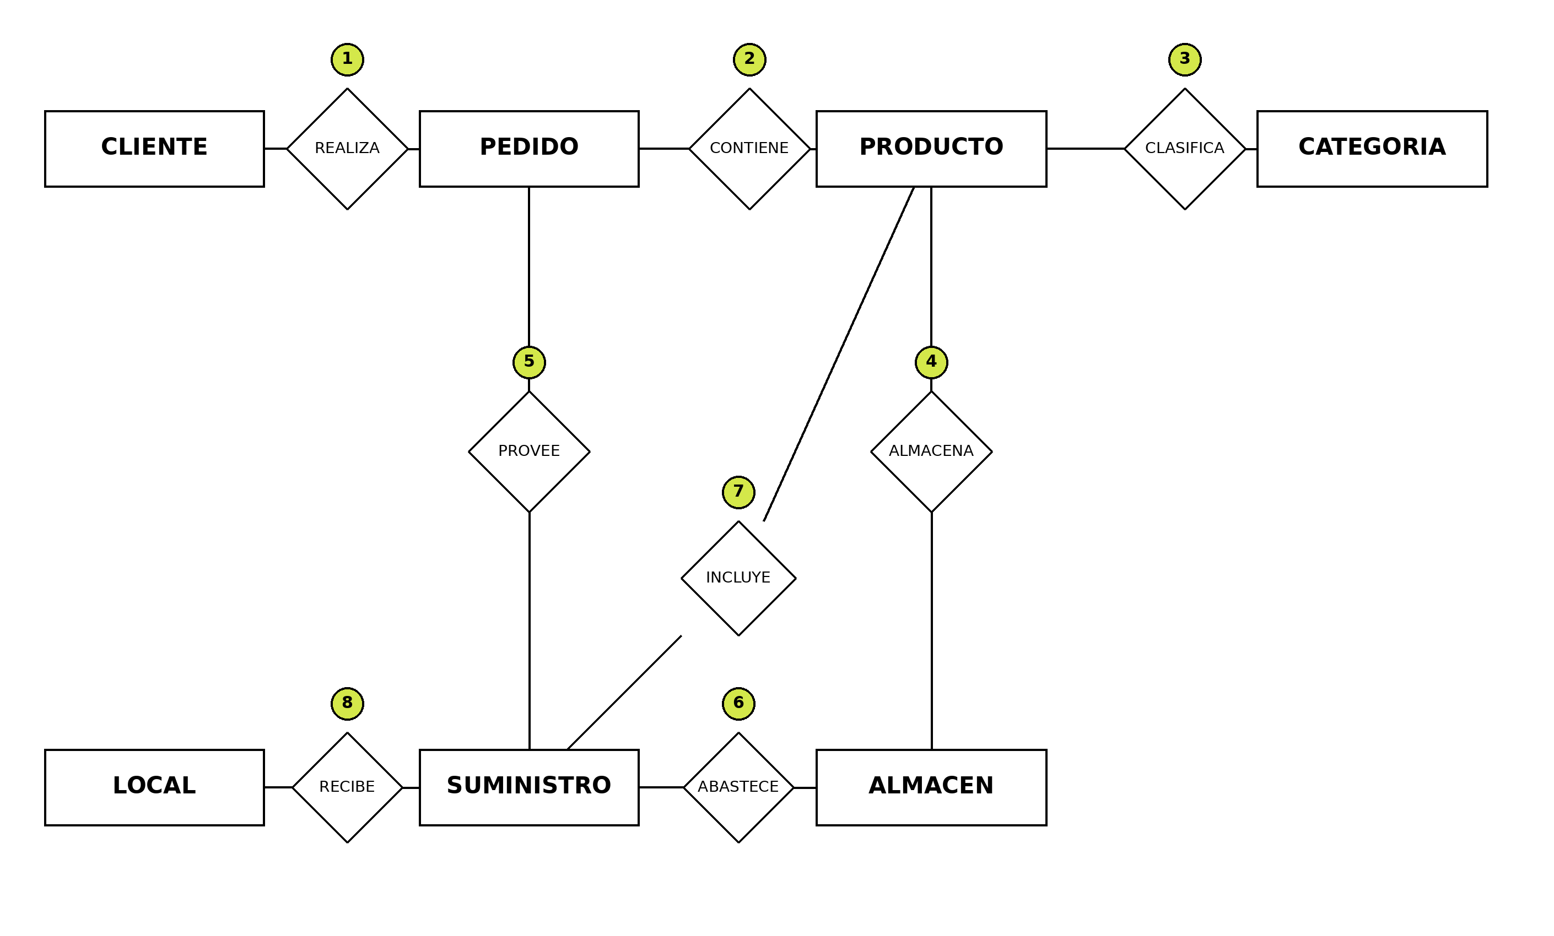
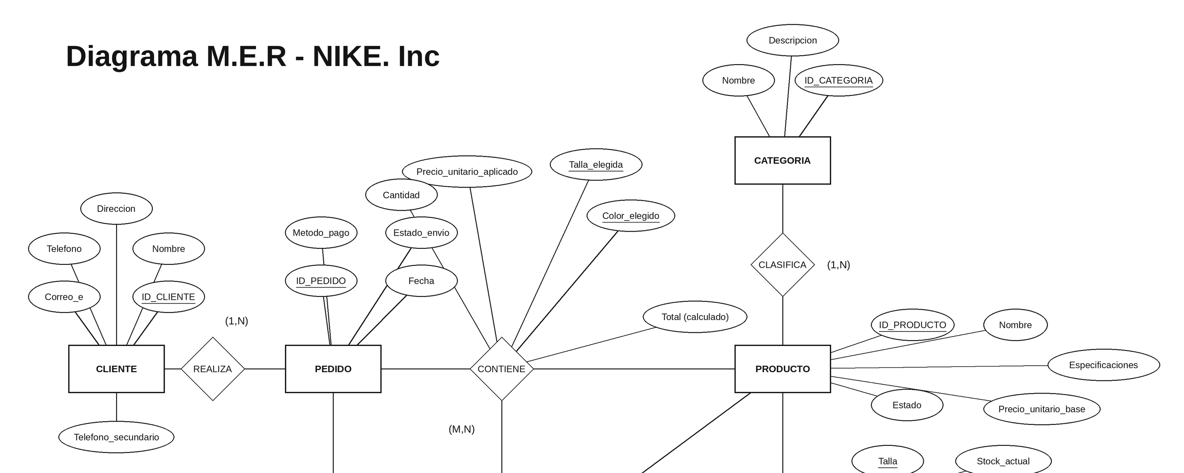
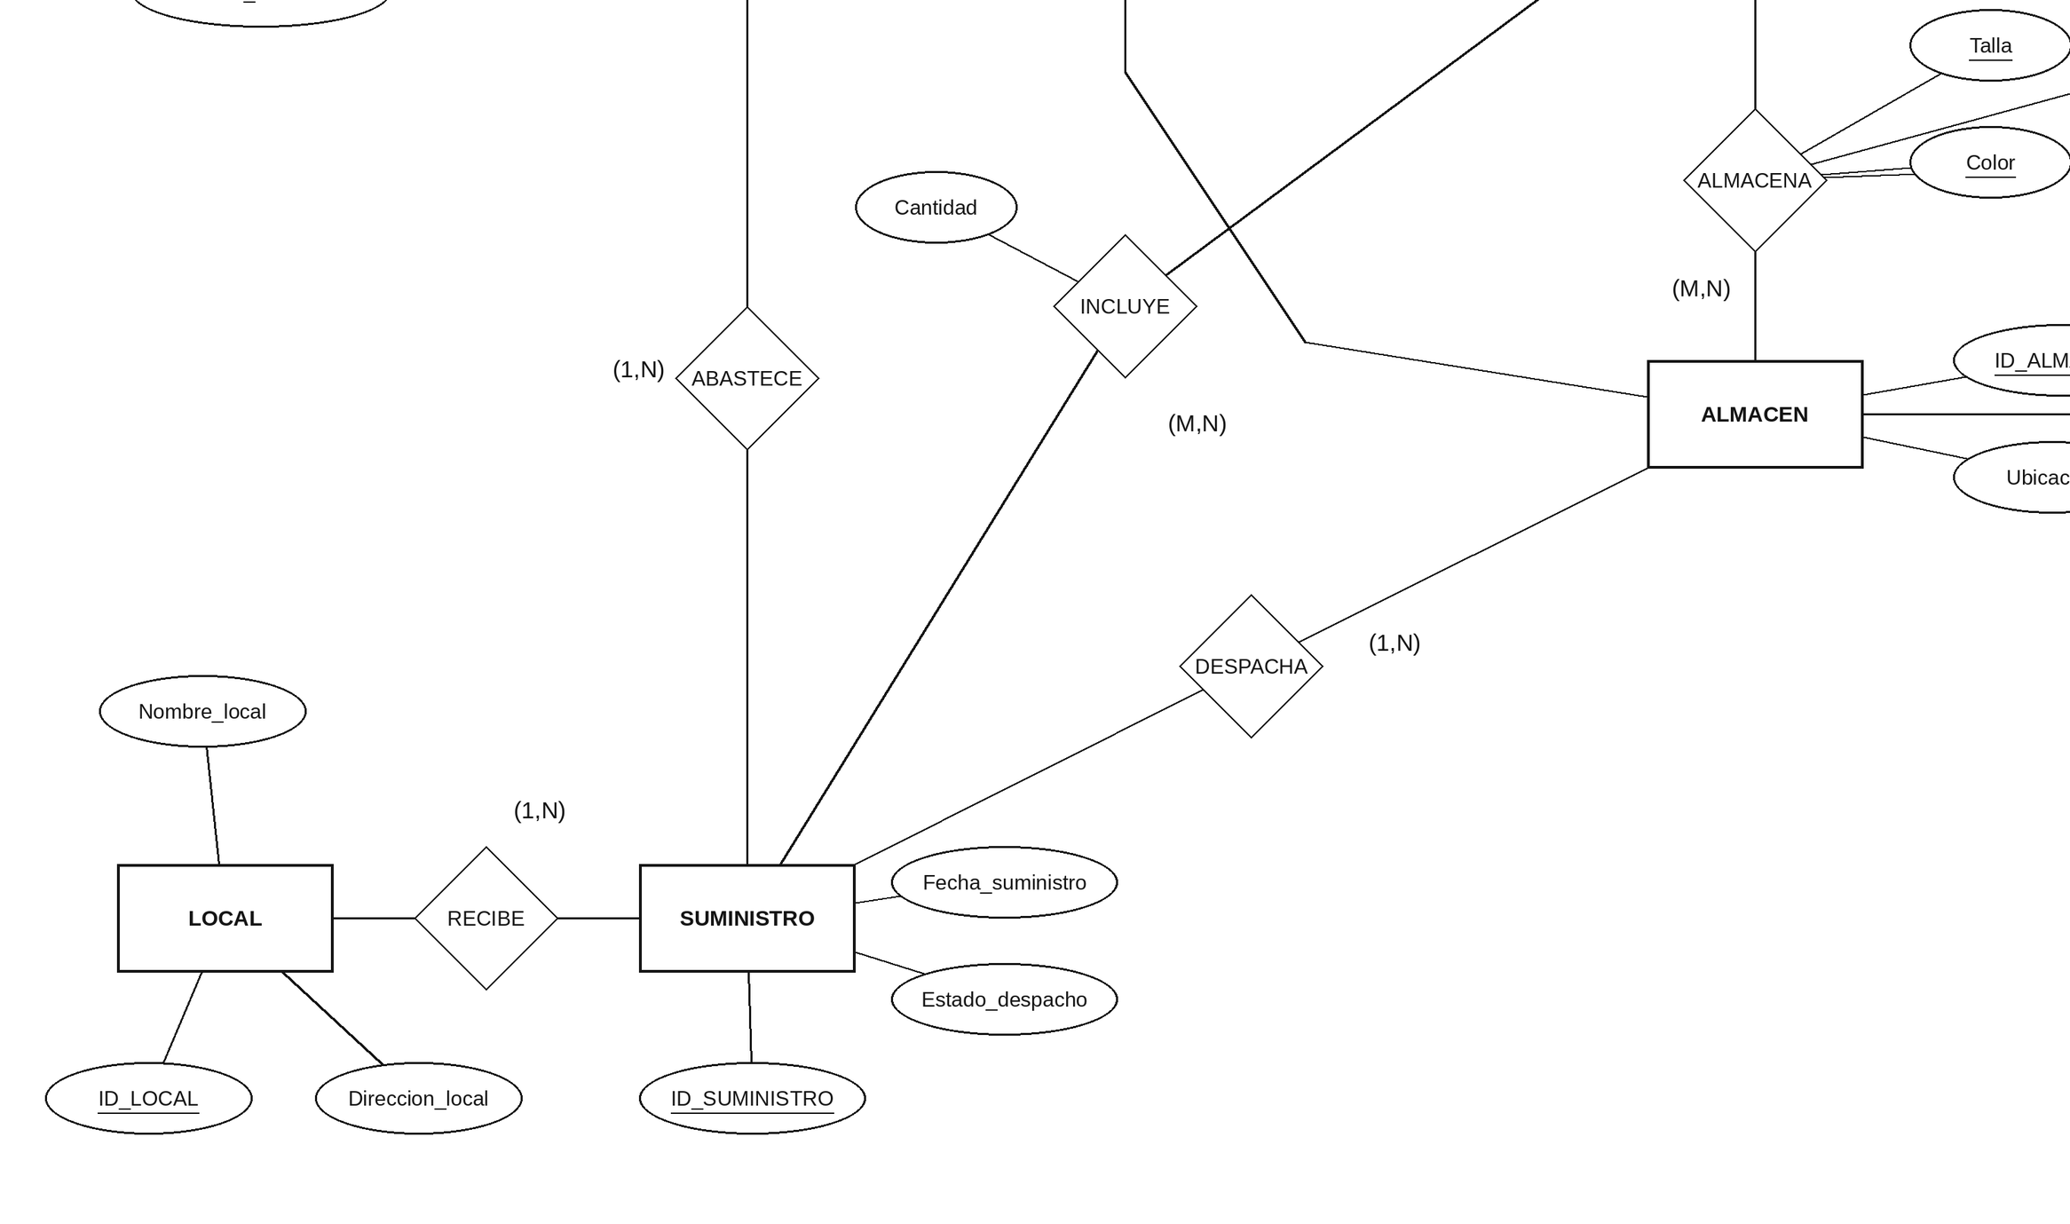
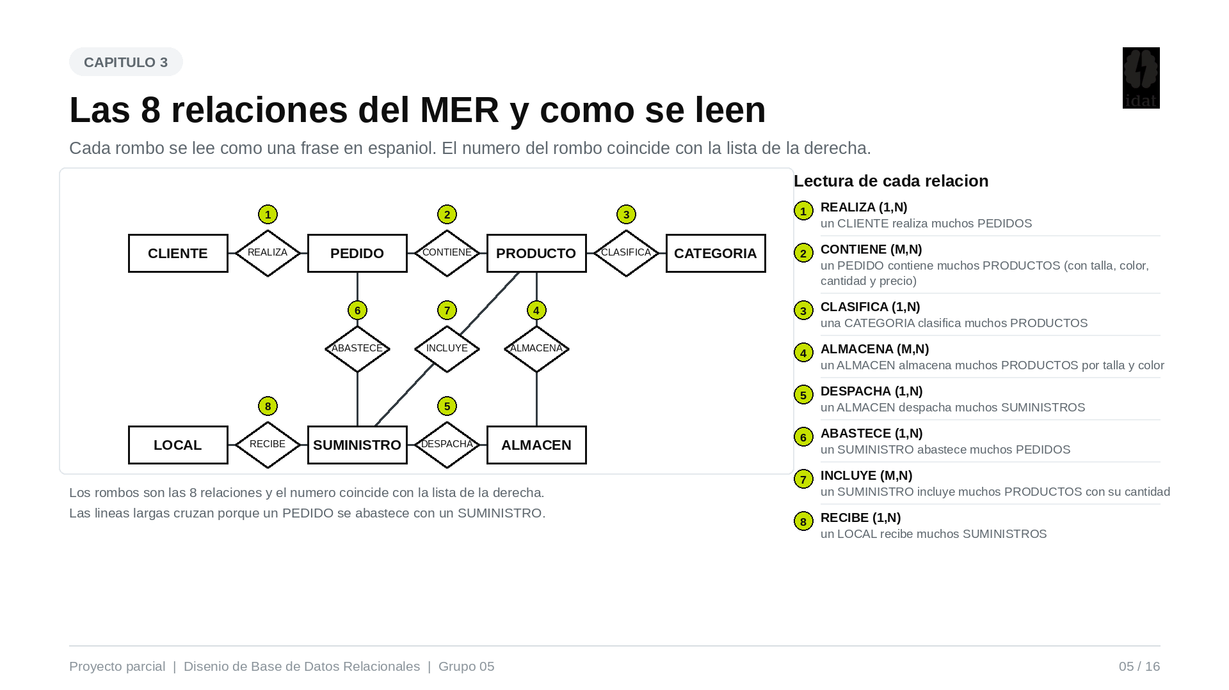
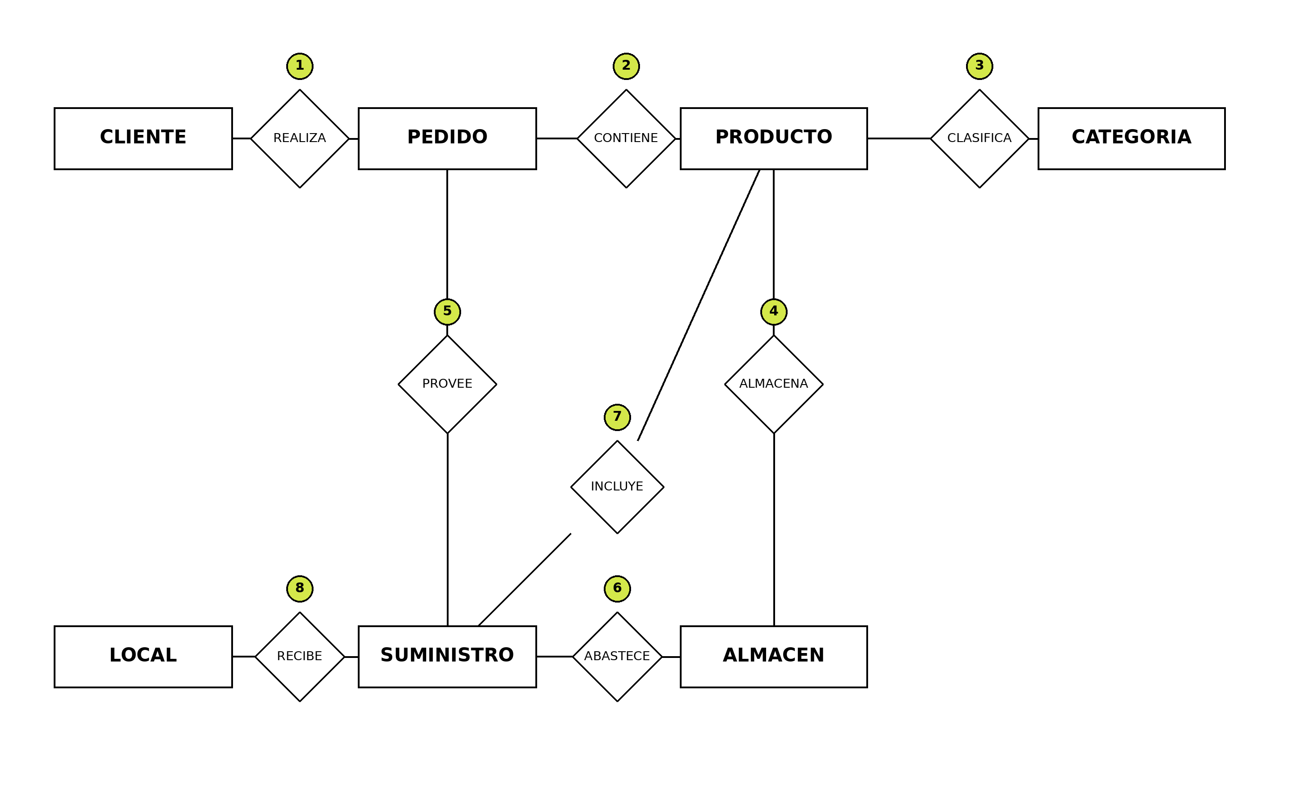
CAPITULO 3
Las 8 relaciones del MER y como se leen
Cada rombo se lee como una frase en espanol. El numero del rombo coincide con la lista de la derecha.
Lectura de cada relacion
1
REALIZA (1,N)
un CLIENTE realiza muchos PEDIDOS
2
CONTIENE (M,N)
un PEDIDO contiene muchos PRODUCTOS (talla, color, cantidad, almacen)
3
CLASIFICA (1,N)
una CATEGORIA clasifica muchos PRODUCTOS
4
ALMACENA (M,N)
un ALMACEN almacena muchos PRODUCTOS por talla y color
5
PROVEE (1,N)
un SUMINISTRO provee a muchos PEDIDOS
Los rombos M:N (2, 4 y 7) no llevan flecha; en las 1:N la punta toca la entidad del lado 1. PROVEE e INCLUYE son las dos lineas que unen la zona de ventas con la de abastecimiento.
6
ABASTECE (1,N)
un ALMACEN abastece muchos SUMINISTROS
7
INCLUYE (M,N)
un SUMINISTRO incluye muchos PRODUCTOS (talla, color, cantidad)
8
RECIBE (1,N)
un LOCAL recibe muchos SUMINISTROS
Proyecto parcial | Disenio de Base de Datos Relacionales | Grupo 05
05 / 16

Slide 6
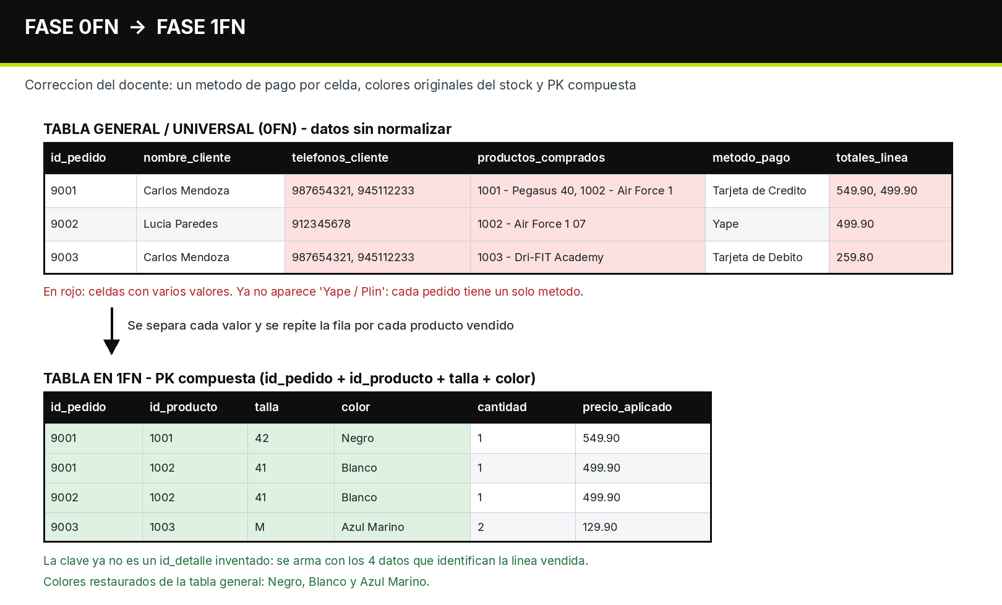
CAPITULO 4
Normalizacion: de la tabla general (0FN) a la primera forma normal
Que se gana en 1FN
Cada valor se puede consultar y filtrar por
separado.
Desaparecen las celdas con listas escritas a
mano.
La fila queda identificada por pedido +
producto + talla + color.
Quedan solo valores atomicos: un metodo de
pago por celda.
El telefono secundario deja de ser un
problema: puede ir vacio.
Antes (0FN) vs. despues (1FN)
telefonos_cliente = 987654321, 945112233
telefono = 987654321 / telefono_secundario = 945112233
productos_comprados = 1001 - Pegasus, 1002 - Air Force 1
dos filas, cada una con id_producto y cantidad
0FN
1FN
3FN
3 filas con listas en una celda
1 valor por celda
10 tablas finales
Proyecto parcial | Disenio de Base de Datos Relacionales | Grupo 05
06 / 16

Slide 7
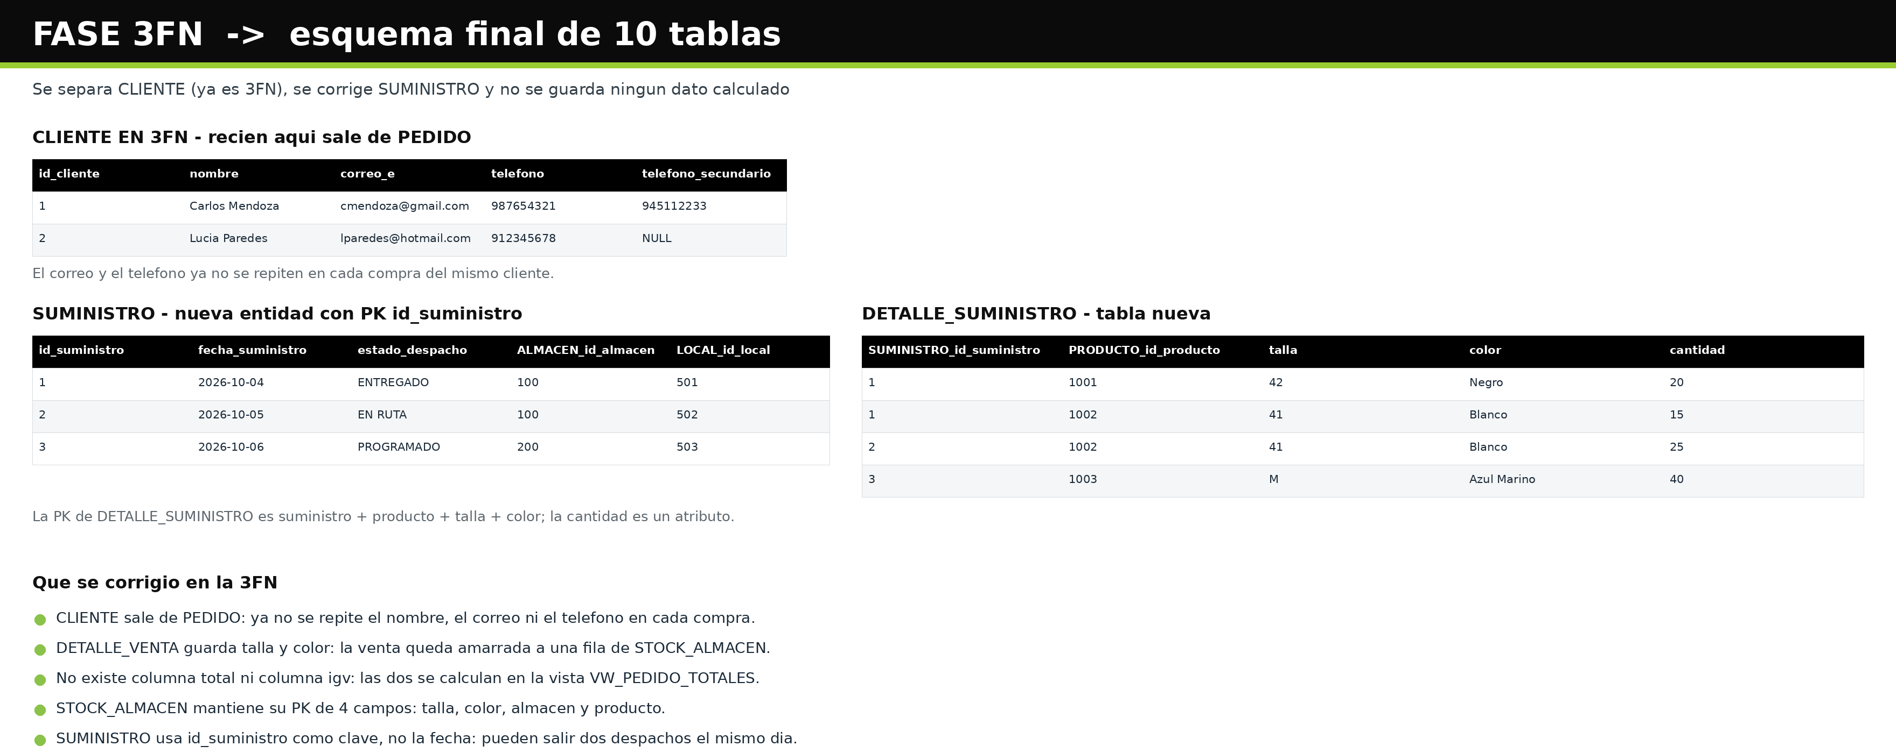
CAPITULO 5
De la segunda a la tercera forma normal: el esquema final de 10
tablas
Las 10 tablas en 3FN
01 CLIENTE
02 PEDIDO
03 DETALLE_VENTA
04 CATEGORIA
05 PRODUCTO
06 ALMACEN
07 STOCK_ALMACEN
08 LOCAL
09 SUMINISTRO
10 DETALLE_SUMINISTRO
2FN sin dependencias parciales:
cada tabla depende por completo de su clave.
3FN sin dependencia transitiva:
CLIENTE sale de PEDIDO y CATEGORIA sale de
PRODUCTO: quedan como tablas propias.
Ningun dato calculado se guarda: total e IGV salen de una vista
VW_PEDIDO_TOTALES: no se guarda en
ninguna tabla.
2FN
3FN
10 tablas
sin dependencias parciales
sin dependencia transitiva
esquema final
Proyecto parcial | Disenio de Base de Datos Relacionales | Grupo 05
07 / 16

Slide 8
CAPITULO 6
Correcciones del docente aplicadas al modelo
El profesor reviso la entrega y dejo observaciones por escrito. Cada punto se aplico en la normalizacion, en el MER y en los scripts: este es el resumen de que cambio y donde.
Punto
Lo que observo
Como se corrigio
Donde
PK
STOCK_ALMACEN con PK de 4 campos
Se mantiene igual: el docente confirmo que es correcta (falso positivo).
STOCK_ALMACEN (talla, color, almacen, producto)
PK
SUMINISTRO_LOCAL no permitia dos despachos el
mismo dia
Se creo SUMINISTRO con id_suministro como PK y se agrego DETALLE_SUMINISTRO con
producto y cantidad.
SUMINISTRO + DETALLE_SUMINISTRO
1FN
'Yape / Plin' eran dos metodos en una celda
Se dejo un solo metodo por fila: el pedido 9002 queda con 'Yape'.
PEDIDO.metodo_pago
1FN
Se cambiaron los colores del stock
Se restauraron los datos de la tabla general: Negro, Blanco y Azul Marino.
STOCK_ALMACEN.color
1FN
PK de un solo campo en DETALLE_VENTA
Ahora la PK es compuesta: pedido + producto + talla + color, para que la 2FN si cambie algo.
DETALLE_VENTA (4 columnas PK)
2FN
CLIENTE separado antes de tiempo
En 2FN los datos del cliente se quedan dentro de PEDIDO; la separacion se hace recien en
3FN.
Hoja 3_Segunda_Forma_Normal_2FN
2FN
Se perdia de que almacen salio cada producto
vendido
DETALLE_VENTA guarda ALMACEN_id_almacen.
DETALLE_VENTA.ALMACEN_id_almacen
2FN
Se perdia que suministro corresponde a cada pedido
PEDIDO guarda SUMINISTRO_id_suministro.
PEDIDO.SUMINISTRO_id_suministro
3FN
total e igv no se guardan
Se eliminaron las dos columnas: el total de la linea y el igv del pedido se calculan en la vista y no se digitan.
vista VW_PEDIDO_TOTALES
3FN
DETALLE_VENTA guardaba talla pero no color
Se agrego color_elegido, porque el stock se maneja por talla y color.
DETALLE_VENTA.color_elegido
3FN
Estados contradictorios entre ENTREGADO y EN
RUTA
Se definieron dos procesos distintos: estado_envio es del pedido al cliente y
estado_despacho es del CD al local.
Hoja 5_Estados
Punto 3FN: por que el pedido 9002 esta ENTREGADO y su suministro EN RUTA
estado_envio (PEDIDO)
estado_despacho (SUMINISTRO)
PENDIENTE, ENVIADO, ENTREGADO
PROGRAMADO, EN RUTA, ENTREGADO
Pedido 9002 = ENTREGADO: el cliente ya recibio su compra.
Suministro 2 = EN RUTA: la carga sale del CD hacia el local.
Son dos procesos distintos: el envio al cliente y el traslado del centro de distribucion al local.
Proyecto parcial | Disenio de Base de Datos Relacionales | Grupo 05
08 / 16

Slide 9
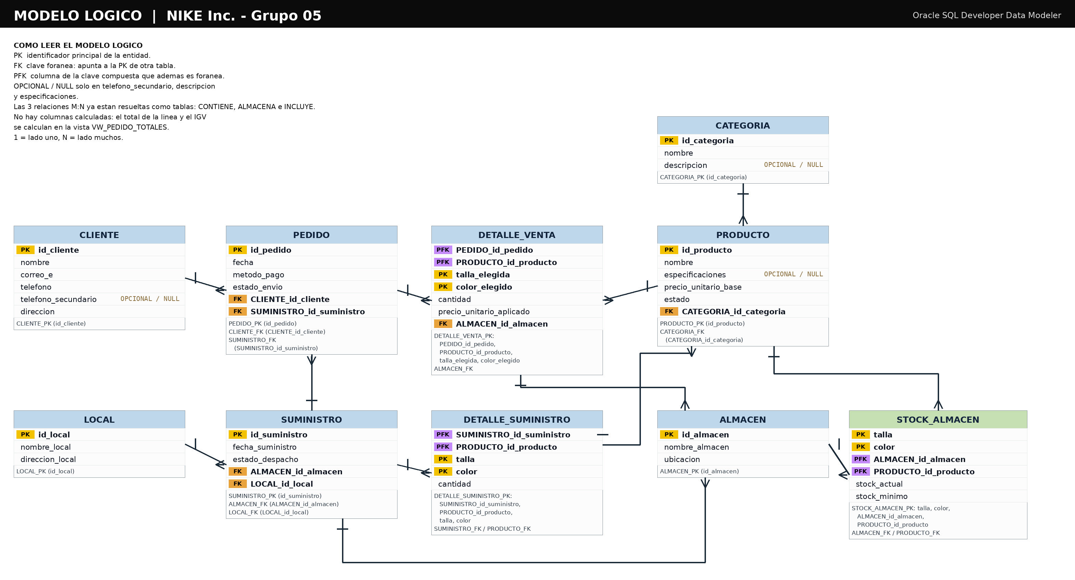
Atributos: * obligatorio y - opcional (telefono_secundario, descripcion y especificaciones). Sin columnas calculadas. 10 tablas.
09 / 16
CAPITULO 7

Slide 10
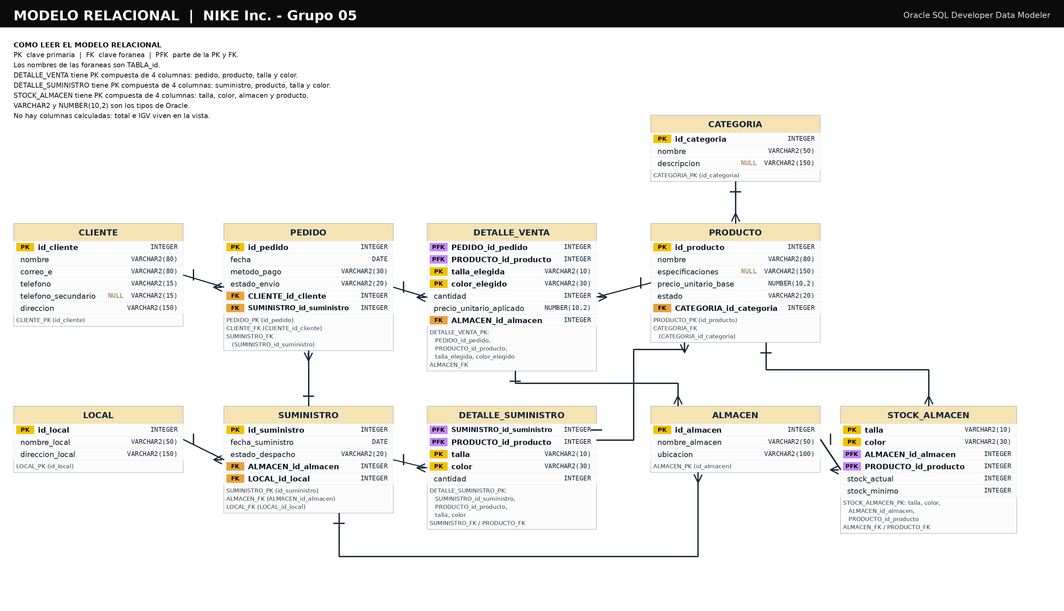
P = clave primaria simple, PFK = columna de la clave compuesta que ademas es foranea, FK = clave foranea (12 en total). VARCHAR2 y NUMBER son los tipos de Oracle.
10 / 16
CAPITULO 8

Slide 11
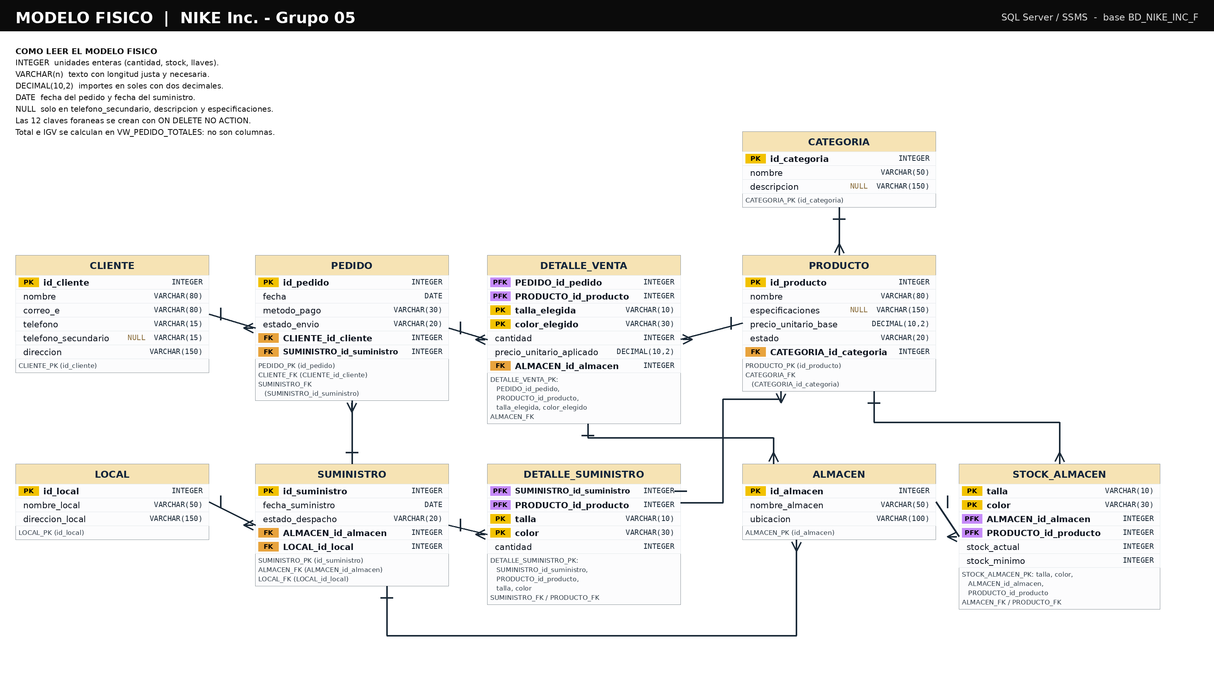
Base BD_NIKE_INC_F en SQL Server. INTEGER, VARCHAR(n), DECIMAL(10,2) y DATE. Solo 3 columnas admiten NULL; las claves y las foraneas nunca.
11 / 16
CAPITULO 9

Slide 12
CAPITULO 10
Longitudes justas y necesarias: por que cada campo mide eso
El modelo fisico no usa VARCHAR(255) por costumbre: cada longitud se calculo con el dato real que se va a guardar. Asi el motor reserva solo lo necesario y no se pierde
informacion.
Campo
Tipo en SQL Server
Por que esa medida
telefono / telefono_secundario
VARCHAR(15)
9 digitos en Peru y 15 es el tope internacional (E.164); cubre a un cliente extranjero que compra en el pais.
correo_e
VARCHAR(80)
un correo real mide entre 25 y 45 caracteres; 80 deja margen sin reservar 255.
nombre /nombre de producto
VARCHAR(80)
entran nombres completos y nombres comerciales largos como 'Camiseta Nike Dri-FIT Academy'.
direccion / direccion_local
VARCHAR(150)
una direccion peruana con referencia y distrito llega a 90-120 caracteres.
nombre_almacen / nombre_local / nombre de
categoria
VARCHAR(50)
son nombres cortos e institucionales: 'CD Lima Norte', 'Nike Store Jockey Plaza'.
metodo_pago / estado_envio / estado_despacho /
estado
VARCHAR(20-30)
listas cortas y controladas; 20 alcanza para PENDIENTE, ENVIADO o ENTREGADO.
talla / talla_elegida y color / color_elegido
VARCHAR(10) y
VARCHAR(30)
talla guarda 42, 41 o M; color guarda Negro, Blanco o Azul Marino.
precio_unitario_base / precio_unitario_aplicado
DECIMAL(10,2)
8 enteros y 2 decimales: alcanza para millones de soles y evita el redondeo del FLOAT.
total de la linea
no se almacena
cantidad x precio_unitario_aplicado: no se almacena, se calcula en la vista.
igv
no se almacena
es el 18 % de la suma de los totales del pedido: se calcula en la vista VW_PEDIDO_TOTALES.
cantidad, stock_actual, stock_minimo
INTEGER
son unidades enteras: no necesitan decimales.
En Oracle los textos se declaran VARCHAR2(n) y los importes NUMBER(10,2); el tamano es el mismo.
Proyecto parcial | Disenio de Base de Datos Relacionales | Grupo 05
12 / 16

Slide 13
CAPITULO 11
Como se marca cada opcion en el modelo logico y relacional
En Oracle SQL Developer Data Modeler cada simbolo tiene un origen concreto: no se escriben a mano, se activan en las propiedades del atributo o se generan al dibujar la
relacion.
Marca u opcion
Que significa
Donde se marca
* obligatorio
El atributo no acepta NULL.
Casilla 'Optional' desmarcada en Attributes del atributo.
o opcional
Acepta NULL: telefono_secundario, descripcion y especificaciones.
Casilla 'Optional' marcada. En el fisico equivale a no poner NOT NULL.
P / PK
Identificador principal de la entidad o tabla.
Boton de llave en la columna o identificador marcado como PK.
F / FK
Clave foranea: se genera al crear la relacion 1:N.
Se dibuja la relacion; la columna aparece con el nombre TABLA_id.
PFK
Parte de la clave compuesta y a la vez clave foranea.
DETALLE_VENTA (pedido, producto, talla, color), STOCK_ALMACEN (talla, color,
almacen, producto) y DETALLE_SUMINISTRO (suministro, producto).
no se guarda
Ningun valor calculado se guarda en las tablas.
Vista VW_PEDIDO_TOTALES: calcula total, igv y total con IGV.
VARCHAR2(n) /
NUMBER(10,2)
Texto de n caracteres e importes con 2 decimales.
Propiedad Size y Precision/Scale del atributo; nunca 255 por defecto.
El modelo fisico hereda estas marcas: '*' se convierte en NOT NULL y 'o' queda como columna que admite NULL.
Proyecto parcial | Disenio de Base de Datos Relacionales | Grupo 05
13 / 16

Slide 14
CAPITULO 12
Diccionario de datos del modelo (10 tablas)
Resumen de las tablas que se entregan en el documento de diccionario de datos, con tipo, longitud, clave, obligatoriedad, regla de negocio y ejemplo real.
Tabla
Tipo
Clave primaria
Proposito
CLIENTE
Maestra
id_cliente
Registra al comprador con un telefono principal y uno secundario opcional.
PEDIDO
Transaccional
id_pedido
Cabecera de la compra. Sin columna de IGV: se calcula con la vista
VW_PEDIDO_TOTALES.
DETALLE_VENTA
Intermedia
PEDIDO_id_pedido, PRODUCTO_id_producto,
talla_elegida, color_elegido
Resuelve CONTIENE con PK compuesta (pedido, producto, talla, color); guarda de
que almacen salio cada linea.
CATEGORIA
Maestra
id_categoria
Clasifica los productos. Se extrajo de PRODUCTO al aplicar la 3FN.
PRODUCTO
Maestra
id_producto
Catalogo de modelos. Una fila por modelo, sin repetir talla, color ni stock.
ALMACEN
Maestra
id_almacen
Centros de distribucion que guardan el stock y abastecen a los locales.
STOCK_ALMACEN
Intermedia
talla, color, ALMACEN_id_almacen,
PRODUCTO_id_producto
Existencias por producto, almacen, talla y color. Su PK de 4 campos fue
confirmada por el docente.
LOCAL
Maestra
id_local
Tiendas fisicas que reciben mercaderia desde los centros de distribucion.
SUMINISTRO
Transaccional
id_suministro
Cabecera del abastecimiento CD -> local. Antes la fecha era la PK y no permitia
dos despachos el mismo dia.
DETALLE_SUMINISTRO
Intermedia
suministro, producto, talla, color
Detalle de productos y cantidades de cada suministro (tabla nueva pedida por el
docente).
Documento completo: DICCIONARIO_DE_DATOS_NIKE_GRUPO_5.docx | 12 claves foraneas documentadas en el catalogo de integridad.
Proyecto parcial | Disenio de Base de Datos Relacionales | Grupo 05
14 / 16

Slide 15
CAPITULO 13
Complicaciones que encontramos y como las resolvimos
Estas fueron las decisiones donde el grupo tuvo que volver atras, comparar alternativas y corregir el modelo.
Crecimiento de PRODUCTO
El total y el IGV
Si se registraba cada par fisico como producto, la tabla crecia sin control. Se separo el stock
por talla y color en STOCK_ALMACEN y PRODUCTO quedo solo con el modelo comercial.
El total se calcula (cantidad x precio) y el IGV es el 18 % de la suma: guardarlos era
redundante. Se eliminaron las dos columnas y se obtienen de la vista
VW_PEDIDO_TOTALES.
Antes: una fila por cada par. Despues: una fila por modelo.
Antes: total e igv digitados. Despues: fuera de las tablas.
Dos telefonos por cliente
N:M en el MER de Chen
Una sola columna con dos numeros rompia la 1FN. Se creo telefono obligatorio y
telefono_secundario opcional, ambos VARCHAR(15).
CONTIENE se dibujo como rombo entre PEDIDO y PRODUCTO; en el modelo logico se
convirtio en la entidad DETALLE_VENTA.
Antes: '987654321, 945112233' en una celda. Despues: dos columnas.
Antes: entidad suelta. Despues: rombo y luego tabla intermedia.
Tipos exportados de Oracle
La clave del suministro
Data Modeler genero VARCHAR2, NUMBER y longitudes de 255. Se ajustaron a VARCHAR,
DECIMAL(10,2) y tamanios justos antes de ejecutar en SQL Server.
Con la fecha como clave no se podian registrar dos despachos el mismo dia y no se sabia que
productos llevaba. Se creo SUMINISTRO con id_suministro y DETALLE_SUMINISTRO con
producto y cantidad.
Antes: VARCHAR2(255) y NUMBER. Despues: VARCHAR(n) y DECIMAL(10,2).
Antes: SUMINISTRO_LOCAL (fecha, almacen, local). Despues: SUMINISTRO + DETALLE_SUMINISTRO.
Proyecto parcial | Disenio de Base de Datos Relacionales | Grupo 05
15 / 16

Slide 16
CAPITULO 14
Conclusiones
El disenio cubre el proceso completo: la compra del cliente, el control de existencias en los almacenes y el abastecimiento de los locales fisicos.
El MER organiza el negocio en 7 entidades y 8 relaciones antes de pensar en el motor de base de datos.
La normalizacion hasta 3FN elimina los grupos repetitivos, las dependencias parciales y las dependencias transitivas de cliente y categoria.
El modelo logico define entidades, atributos e identificadores; el relacional fija 10 tablas, sus PK y las 12 claves foraneas.
El modelo fisico traduce todo a SQL Server con tipos y longitudes justas, sin desperdiciar espacio.
El diccionario de datos documenta las 10 tablas para que cualquier integrante pueda implementar la base sin ambiguedades.
Lo que se entrega
MER conceptual
Normalizacion
Modelo logico y relacional
Diagrama M.E.R. en Draw.io y PNG, notacion Chen.
Excel con la tabla general, 1FN, 2FN y 3FN.
Proyecto de Oracle SQL Developer Data Modeler (.dmd).
Modelo fisico
Diccionario de datos
Presentacion
Scripts de SQL Server y Oracle, listos para ejecutar.
Documento con las 10 tablas, tipos y reglas.
Este PDF con las 16 laminas del avance.
GRUPO 05
Daniel Asmat - Salomon Fernandez - Luis Coloma - Pablo Rios
Docente: Sergio Fernando Castillo Carrion | Disenio de Bases de Datos Relacionales | IDAT
Proyecto parcial | Disenio de Base de Datos Relacionales | Grupo 05
16 / 16

